Slide 1
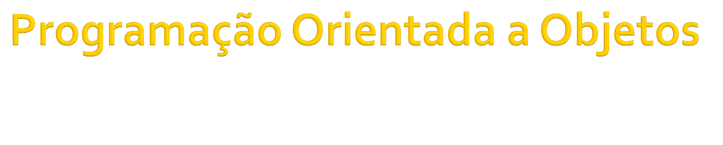
Prof. Ms. Franicsco Carlos da Silva
francisco.silva@unisal.br
Notes:
Estamos cercados de objetos. Cadeira, Mesa, Computador, Pessoas.
cada objeto tem suas características e comportamentos.
Um dos objetivos da Orientação a Objetos é representar objetos do mundo real em sistemas computacionais, facilitando a análise e construção de software.
Atualmente: Paradigma de programação e técnica de projeto de software.

Slide 2



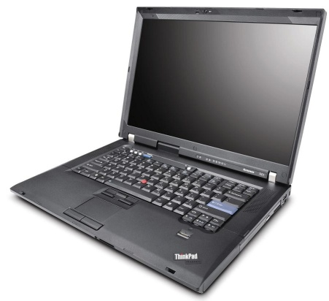
Características
Cor
Combustível
Num_Portas
Potencia
Comportamentos
Acelerar
Feiar
Acender farol
Dar seta
Buzinar
Características
Cor
Combustível
Num_Portas
Potencia
Capacidade Carga
Comportamentos
Acelerar
Feiar
Acender farol
Dar seta
Buzinar
Acionar Freio-Motor
Características
Peso
Cor
Tamanho tela
Processador
Memória
Comportamentos
Ligar
Desligar
Ligar Wireless
Desligar Wireless

Slide 3

Surgiu da necessidade de simular a realidade, criando abstrações na tentativa de representar as características relevantes dos objetos envolvidos no sistema que se deseja desenvolver.
Notes:
A compreensão do software tornou-se mais fácil, pois a representação em objetos é um processo mais natural

Slide 4
Com o uso da OO, a engenharia de software conseguiu avançar na habilidade de modelar e projetar softwares que representam os problemas do mundo real no mundo computacional.
Notes:
O desenvolvedor aproveita os aspectos mais importantes do mundo real para realizar representações no computador.
O processo de modelagem consiste de abstrair (extrair as informações relevantes) e representar no computador.

Slide 5
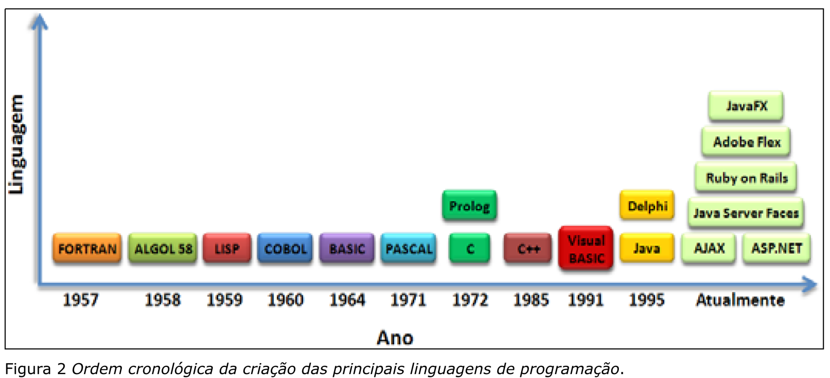

Slide 6

Forte suporte para o encapsulamento dos dados e da lógica dentro de um componente que chamamos de objeto.
Essas propriedades tornam-se mais importantes quando os programas se tornam grandes, pois com a orientação a objetos fica mais fácil de dar manutenção no código.
Notes:
Adicionar um atributo (numero fax) numa classe Aluno, Professor, Funcionário, Fornecedor onde todas herdam de PESSOA.

Slide 7

Orientação a objetos tem suas origens na linguagem SIMULA 67, a qual introduziu os conceitos de classes e objetos.
Mas foi a linguagem SmallTalk (1980) que a orientação a objetos ganhou força.
Outras linguagens: C++, Object Pascal, PHP, Java, C# ....

Slide 8

Classes
Objetos
Abstração
Encapsulamento
Herança
Polimorfismo

Slide 9

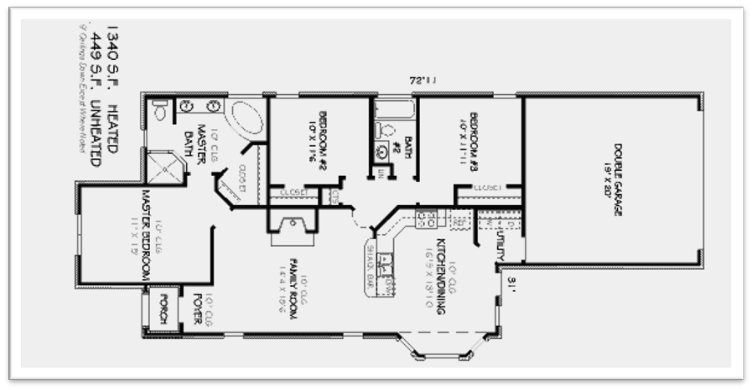
É o molde para a criação de objetos.
Define o comportamento e os atributos dos seus objetos.
Exemplo:
Planta de uma casa
Notes:
1. Pode pensar também como a planta de uma casa.
Todos os atributos e métodos que forem descritos na classe farão parte dos objetos.

Slide 10

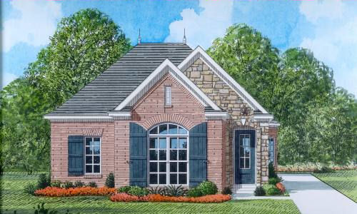
É a instâncias da classe em memória.
Possui todas as características definidas previamente na classe.
Se comunicam através da troca de mensagens.
Exemplo:
A casa construída
Notes:
Mensagens são os métodos que cada objeto possui. Ou seja, é a maneira acionar as funcionalidades que aquele objeto possui.

Slide 11

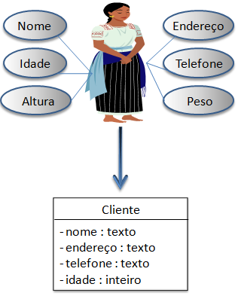
Identificar todas as informações que atendem a aplicação e ignorar as informações irrelevantes.
Objeto Pessoa
Dados abstraidos
Notes:
Ou seja, pegar um objeto do mundo real, identificar as informações relevantes para a aplicação e descartar as desnecessárias.
Isso permite reduzir a complexidade da programação e permite melhor reutilização de objetos.
Exemplo da agenda de contatos.

Slide 12

Permite que os atributos e os métodos sejam empacotados dentro de uma classe.
Mecanismo para proteger os atributos.
Atributos são manipulados apenas pelos métodos públicos.
Notes:
O encapsulamento visa proteger os dados. Normalmente os dados são privados ou protegidos. Cada linguagem tem uma forma de declarar dados privados e protegidos.
Exemplo agenda: atributos privados Nome, Endereço, Telefone e Idade.
Métodos acessores devem ser públicos.

Slide 13

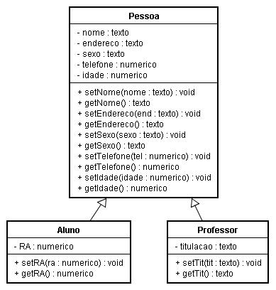
Permite reutilizar a definição de um tipo de objeto para definir outro tipo de objeto.
Notes:
Ou seja, permite que novos objetos sejam definidos a partir de objetos já existentes.
A subclasse herda todos os atributos e métodos da superclasse.
A subclasse pode acrescentar seus próprios atributos e métodos.
As subclasses são mais específicas que as superclasses.
A subclasse pode acrescentar seus próprios atributos e métodos.

Slide 14

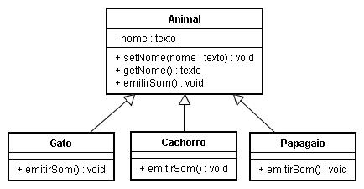
Capacidade de objetos de diferentes tipos responder a métodos com o mesmo nome, cada um de acordo com seu próprio comportamento.
Notes:
Polimorfismo: muitas formas.
Gato, Cachorro, Papagaio herdam da classe Animal.
Como cada animal emite um som diferente, é necessário codificar o método emitirSom() em cada classe (Gato, Cachorro, Papagaio) para emitir o som desejado.

Slide 15

Classe: modelo para descrever objetos.
Objeto: entidade que possui atributos e métodos.
Abstração: selecionar informações importantes para a aplicação.
Encapsulamento: empacotar atributos e métodos dentro da classe.
Instância: objeto instanciado na memória.

Slide 16
Método: procedimento ou função que implementa uma operação.
Mensagem: requisição para executar um método do objeto.
Herança: definir nova classe a partir de uma classe previamente definida.

Slide 17




